Slide 1


Laboratorul 1
Introducere în Verilog

Slide 2
Ce este Verilog?
Verilog este un limbaj de descriere a hardware-ului (Hardware Description Language - HDL) destinat descrierii comportamentului și/sau arhitecturii unui sistem numeric, cu alte cuvinte al unei funcții logice combinatorii sau secvențiale.
Un sistem numeric poate fi descris, la niveluri diferite, în funcție de aspectele care interesează.
la nivel de comutator, amplasarea traseelor de legatură (firele), a rezistoarelor și tranzistoarelor pe un circuit integrat.
la nivel de porti logice și componente discrete
la un nivel mai ridicat, sistemul numeric poate fi descris în termenii transferurilor vectorilor de informație între registre.

Slide 3
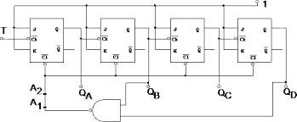
Numărător modulo 10 – descriere la nivel de componente discrete

Slide 4
RTL – Register Transfer Level
tip de modelare cu nivel de abstractizare mediu
este un tip de modelare sintetizabil
se referă la modul de transmitere și procesare a datelor între elementele de memorare a designului

Slide 5
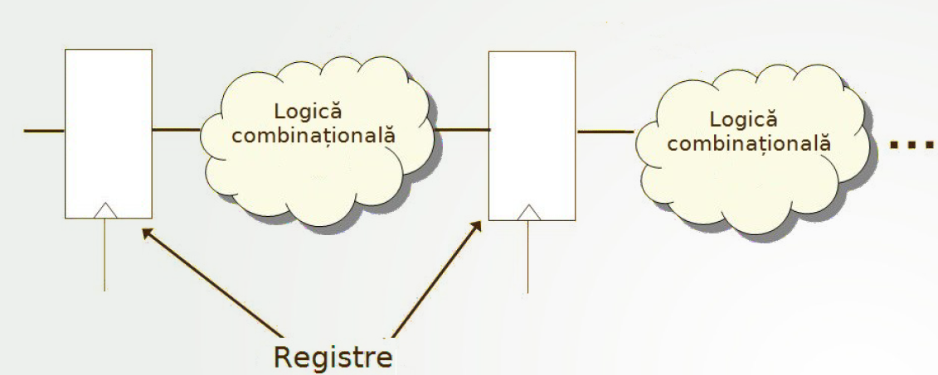
RTL – Register Transfer Level

Slide 6
Automate cu stări finite
Indiferent de tip, au minim 3 părți:
– 2 părți combinaționale:
logica pentru starea următoare
logica pentru ieșiri
– 1 parte sincronă:
tranziția stării curente

Slide 7
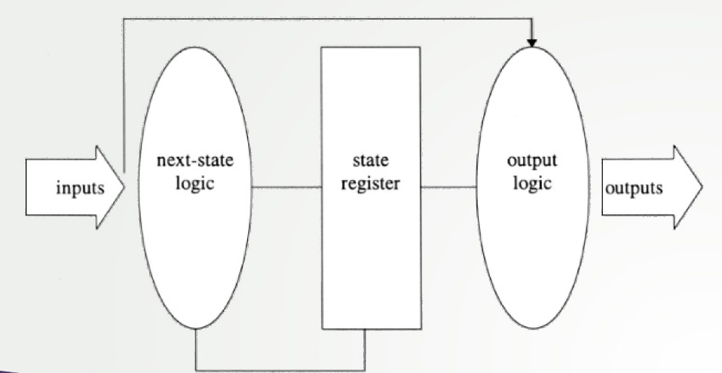
FSM Mealy

Slide 8
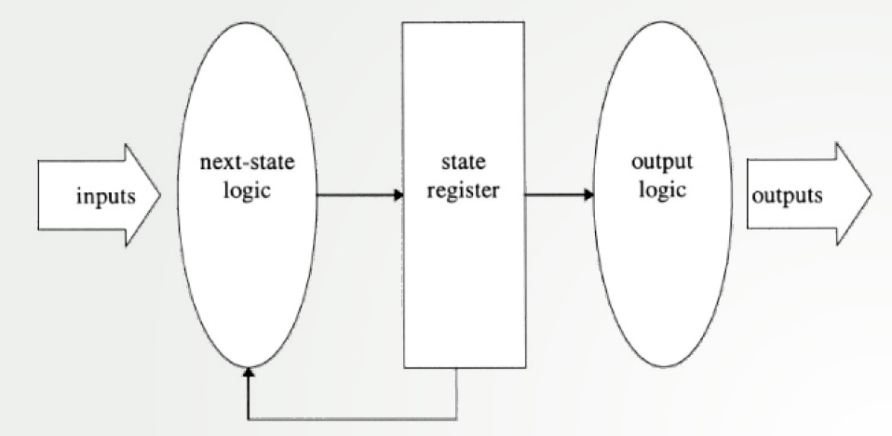
FSM Moore

Slide 9
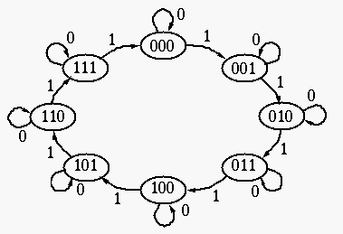
Numărător modulo 8 – descriere folosind FSM

Slide 10
Structură modul Verilog
`timescale 1ns/100ps
module nume_modul(lista_porturi);
input semnal_1b
input [7:0] semnal_8b
output [4:0] semnal_5b
assign var_wire = var_reg;
//acesta este un comentariu
always @(posedge clk) begin
// ceva cod aici
end
endmodule

Slide 11
Tipuri de date
Verilog are multe tipuri de date, ca orice alt limbaj.
Din punct de vedere al descrierii hardware, 2 tipuri de date sunt importante:
Reg –un tip de date cu memorie folosit pentru a reține valori. Ex reg [7:0] address_bus
Wire – este un tip de date fără memorie, folosit pentru a conecta două porturi, ca un fir. Ex wire [7:0] address_bus

Slide 12
Instrucțiuni de control
Verilog suportă toate instrucțiunile de control pe care le are și limbajul C: for, case, while, if etc.
Ex:
// begin și end țin locul acoladelor din C/C++
if (enable == 1'b1) begin
data = 10; // Decimal
address = 16'hDEAD; // Hexadecimal
wr_enable = 1'b1; // Binary
end else begin
data = 32'b0;
wr_enable = 1'b0;
address = address + 1;
end

Slide 13
Numărător modulo 16 - cod Verilog
`timescale 1ns/1ns
module counter (clk,rst,enable,cnt);
input clk, rst, enable;
output [3:0] cnt;
reg [3:0] count;
assign cnt = count;
always @ (posedge clk or posedge rst)
if (rst) begin
count <= 0;
end
else if (enable) begin
count <= count + 1;
end
end
endmodule

Slide 14
Particularități Verilog
În exemplul de mai sus puteți observa blocul always @(eveniment) begin //ceva cod end.
Majoritatea limbajelor pe care le-ați învățat până acum execută codul secvențial. Verilog are atât sintaxe pentru cod secvențial, cât și pentru cod care se execută în paralel.
Codul scris în interiorul blocului always poate fi executat în mod secvențial, în schimb dacă adăugăm încă un bloc always, cele două vor rula în paralel.

Slide 15
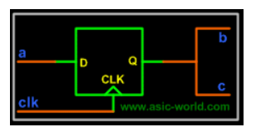
Particularități Verilog- proces blocking
always @(posedge clk) begin
//initial A = 12, B = 15
//instrucțiunile se execută în ordine, mai intai se executa B = A, apoi se execută C = B
B = A;
C = B;
end // B = 12, C = 12
// procesul este sintetizat cu un singur bistabil

Slide 16
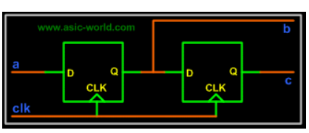
Particularități Verilog- proces non-blocking
always @(posedge clk) begin
//inițial A = 12, B = 15
//cele doua instrucțiuni se execută în paralele
B <= A;
C <= B;
end // B = 12, C = 15
//procesul este sintetizat prin 2 bistabile

Slide 17
Particularități Verilog
Orice port de intrare sau ieșire este considerat ca fiind de tip wire, adică nu are memorie. Pentru a ne asigura că avem tot timpul la ieșire o valoare, vom face drive la wire folosind instrucțiunea assign.
Ex:
input [3:0] var1;
output [3:0] out;
reg [3:0] s;
always @* begin
s = var1+s; //folosim s pentru a stoca valoarea adunării
end
assign out = s; // facem drive continuu la ieșire pentru a ne asigura ca avem mereu valori disponibile

Slide 18
Numărător modulo 16 – free style
`timescale 1ns/1ns
module counter (clk,rst,enable,cnt);
input clk, rst, enable;
output [3:0] cnt;
reg [3:0] count;
assign cnt = count;
always @ (posedge clk or posedge rst) begin
if (rst) begin
count <= 0;
end
else if (enable) begin
count <= count + 1;
end
end
endmodule

Slide 19
Șablonul RTL
`timescale 1ns/1ns
module nume_modul(lista_porturi);
input/output declarare porturi;
Reg [n:0] var_ff, var_nxt;
assign port_iesire = var_ff;
always @* begin
var_nxt = var_ff;
//logică combinațională – folosim doar ,,=“
var_nxt = ceva calcul in funcție de var_ff;
end
always @(posedge clk)
//logică secvențială – folosim doar ,,<=“
var_ff <= var_nxt;
end
endmodule

Slide 20
Numărător modulo 16 – sabon RTL
`timescale 1ns/1ns
module counter (clk,rst,enable,count);
input clk, rst, enable;
output [3:0] count;
reg [3:0] count_ff, count_nxt;
assign count = count_ff;
always @* begin // proces combinațional, declanșat de câte ori se schimbă un semnal din interior
count_nxt = count_ff;
if(enable)
count_nxt = count_ff + 1’b1;
end
always @ (posedge clk or posedge rst) begin // proces secvențial declanșat de front crescător de clk sau rst
if (rst) begin
count_ff <= 4’b0;
end
else begin
count_ff <= count_nxt;
end
end
endmodule

